Slide 1
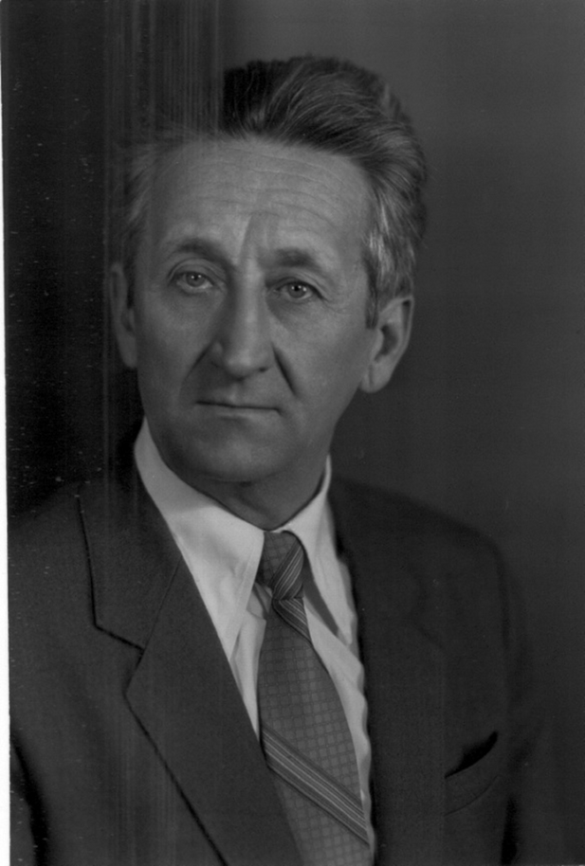
Витебский государственный ордена Дружбы народов медицинский университет
Кафедра социально-гуманитарных наук
Иван
Павлович Мордачев
Подготовила студентка 1 курса лечебного факультета Заяц П. С.
Научный руководитель: к. ф. н. доцент Тиханович Н.У.

Slide 2
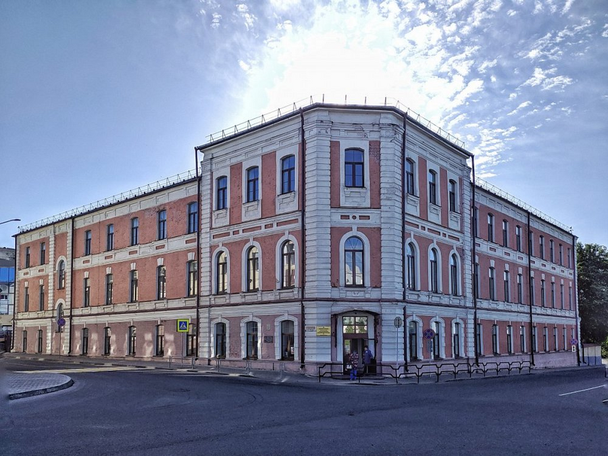
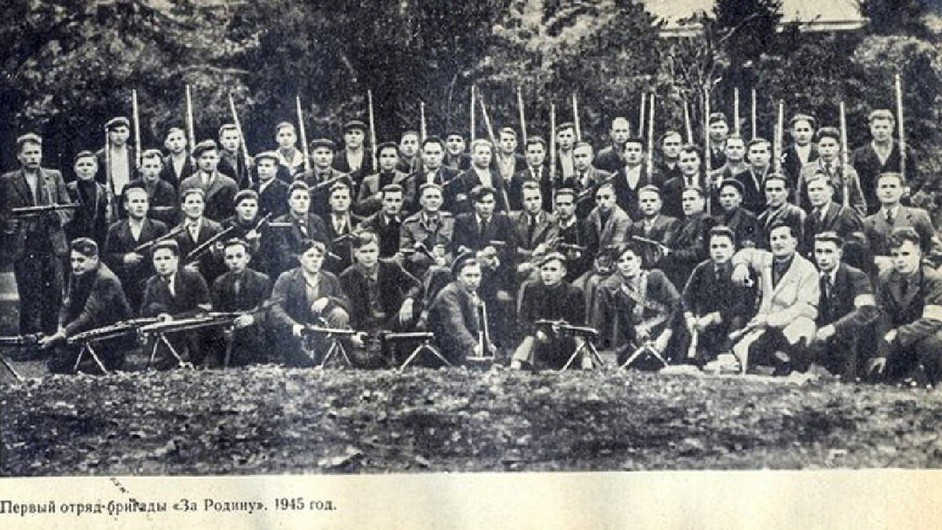
٠Родился 13 сентября 1923 года в деревне Снытки Бельничского района Могилёвской области
٠В 1939 поступил в Могилёвскую фельдшерско-акушерскую школу
٠Включен в борьбу с врагами в составе 122-го партизанского отряда «За Родину»

Slide 3
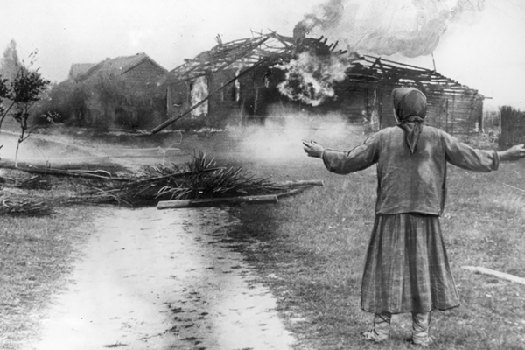
Народы страны Советов смогли познать ужаснейшие повадки фашизма, оставлявшего на наших землях лишь разорение и смерть. Всюду, где ступала нога фашистов оставались пожарища, разрушения, разорённые населённые пункты и осквернённые ужаснейшими действиями земли

Slide 4
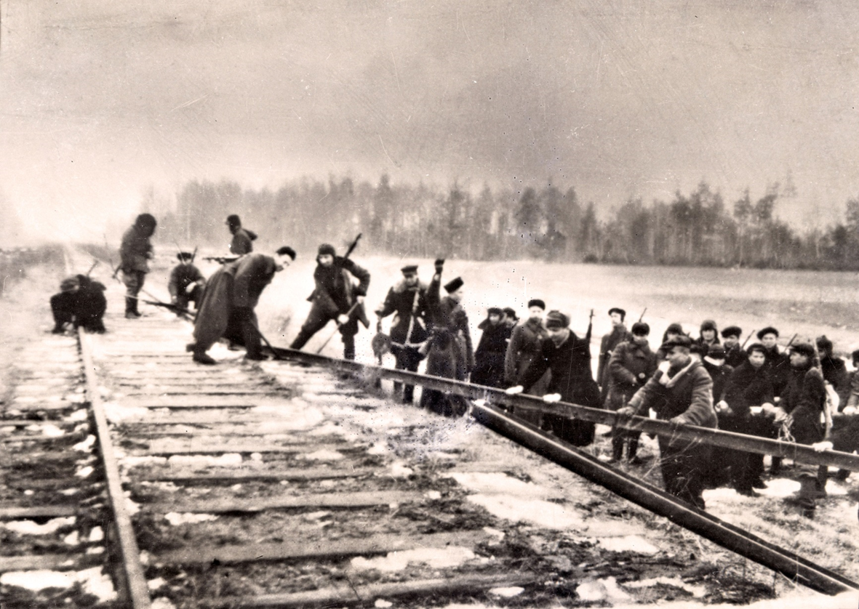
В тылу врага они проводилась огромная политическая, организаторская и военная работа: проводились диверсии, нападали на тыловые объекты, нарушали снабжение немецких войск.

Slide 5
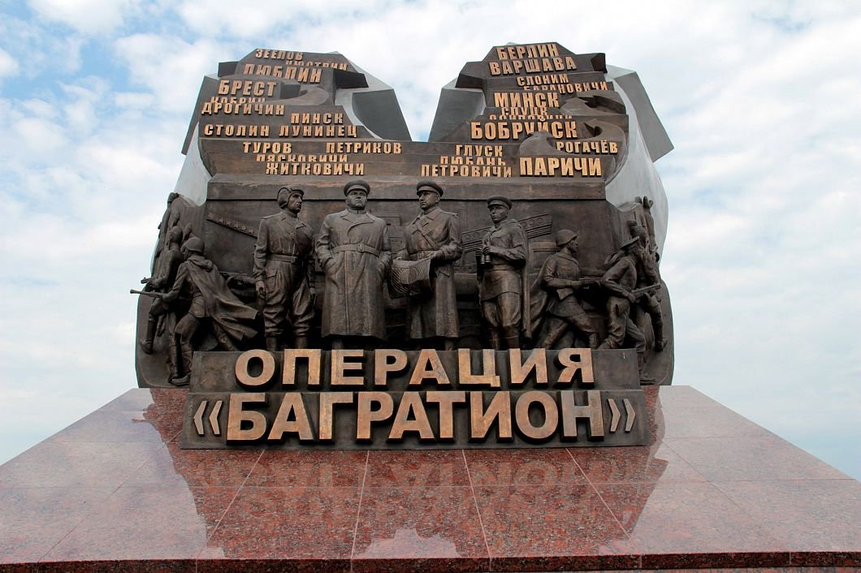
Операция «Багратион»- одна из крупнейших стратегических наступательных операций с целью разгрома немецко-фашистской группы армии «Центр» и освобождения Беларуси

Slide 6
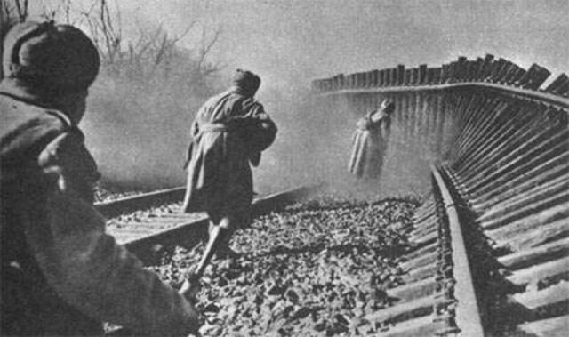
Согласно поступившему приказу Белорусского штаба партизанских действий все партизанские объединения Беларуси вышли на железнодорожные пути и начали взрывать железные дороги, что в последствии было названо рельсовой войной

Slide 7
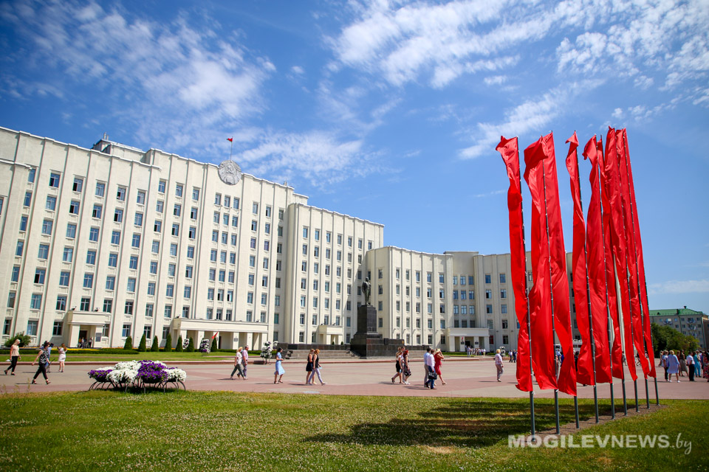
В июне 1944 года Иван Павлович был демобилизован. С этого же года вплоть до 1946 г. работал инспектором в Могилевском областном отделе здравоохранения. После чего был назначен инспектором по кадрам, заведующим сектором Витебского областного отдела здравоохранения до 1959 года

Slide 8
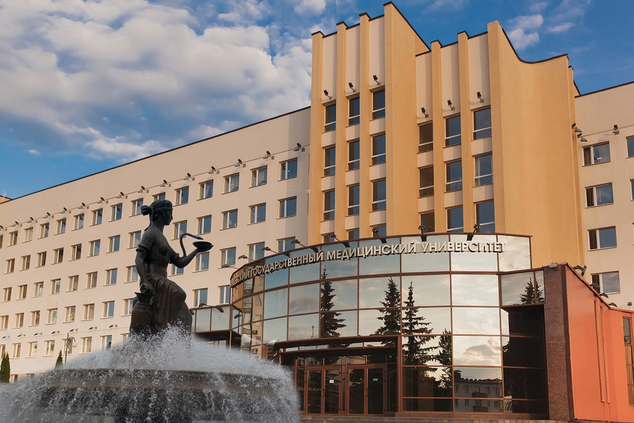
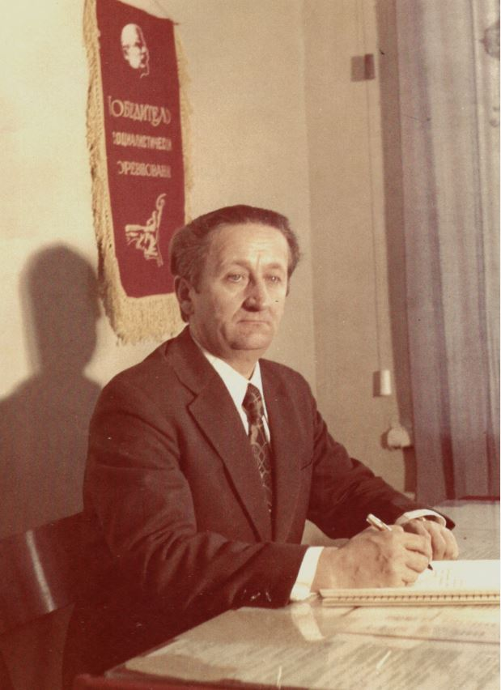
В 1960 году пришел на должность ассистента на кафедру общей гигиены в Витебский медицинский институт, а в 1966 г. защитил кандидатскую диссертацию на тему «Здоровье сельских школьников Витебской области». В 1971г.доцент был избран по конкурсу на должность заведующего кафедрой, кем пробыл до 1990г

Slide 9
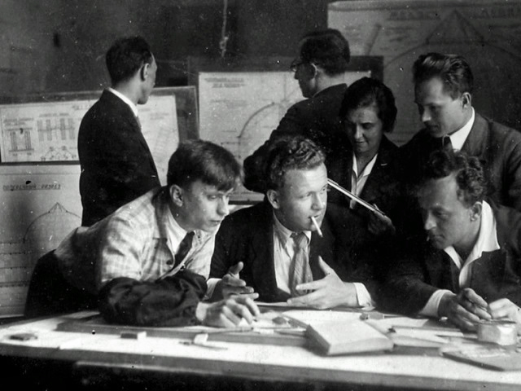
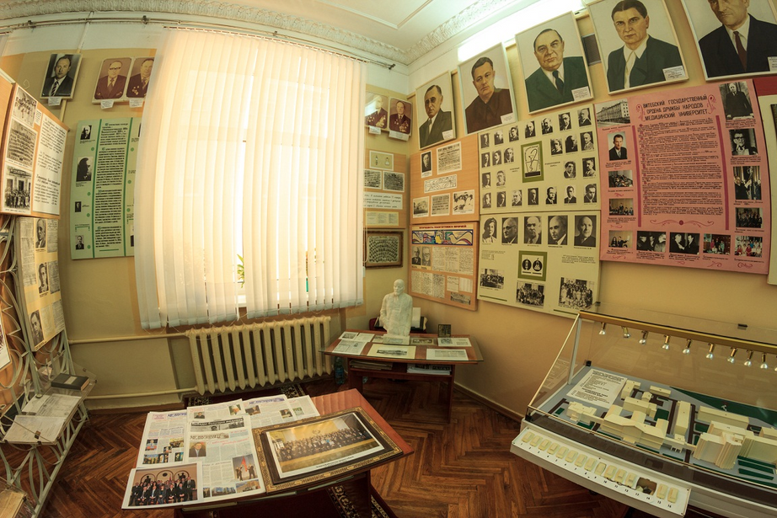
Он принимал участие в научных исследованиях в рамках государственных программ
С 1989 г. работал заведующим музеем истории Витебского государственного медицинского университета

Slide 10

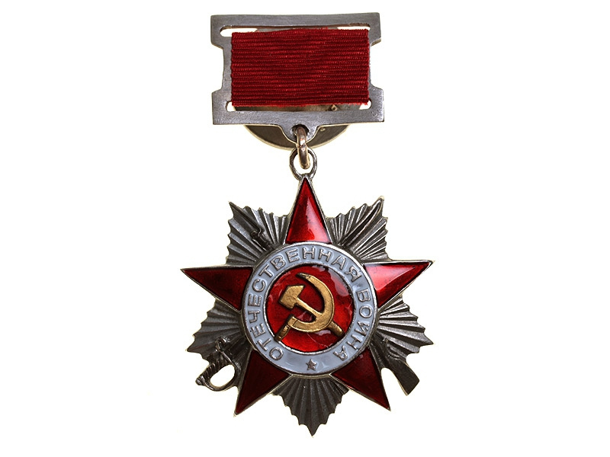
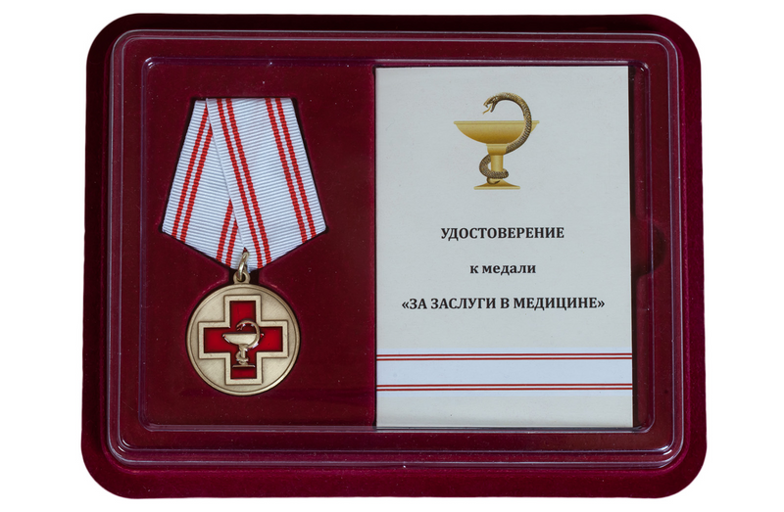
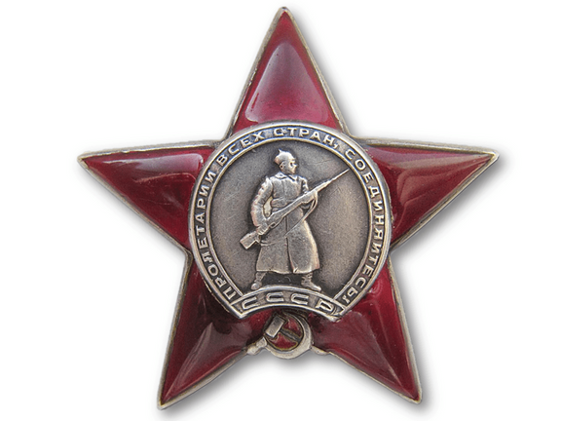

Награжден орденом Красной Звезды и орденом Отечественной войны второй степени, 13 медалями, Почётной грамотой Верховного Совета БССР, значком «Отличник здравоохранения», почётной медалью «За заслуги в развитии Витебского государственного медицинского университета»
Погиб Иван Павлович 24 марта 2010 года

